Slide 1
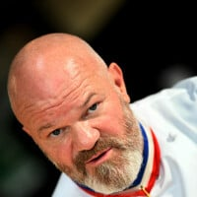
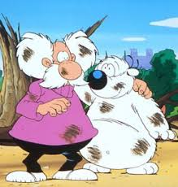




Parcours du sujet âgé en radiothérpie : la recette du radiothérapeute
Dr Aziz CHERIF, MD, MSc
Praticien Hospitalier
Radiothérapie - Oncogériatrie

Slide 2
Plan
1.Problématique de la prise en charge du sujet âgé en oncologie-radiothérapie
2.Interaction fragilité et radiothérapie
3. Précautions dans le parcours de soins en radiothérapie
4. Considérations Techniques

Slide 3
Plan
1. Particularités de la prise en charge du sujet âgé en oncologie-radiothérapie
2.Interaction fragilité et radiothérapie
3. Précautions dans le parcours de soins en radiothérapie
4. Considérations Techniques

Slide 4
La prise en charge du sujet âgé en cancérologie
Un constat
La règle = traitement doit assurer le contrôle de la maladie sans :
  Dégrader la qualité de vie
  Induire ou aggraver une comorbidité et/ou un syndrome gériatrique
La réalité : Intérêt pour le sujet âgé
  Littérature spécifique pour la RT pauvre par le passé
  Intérêt croissant pour la RT des sujets âgés
La révolution
  Le fatalisme est abandonné au profit d’une prise en charge individualisée
Notes:
L’ensemble de ces données démographiques et d’incidence montre que la place croissante que va prendre l’oncogériatrie.
Qu’en est-il ‘il plus spécifiquement de la RT ?

Slide 5
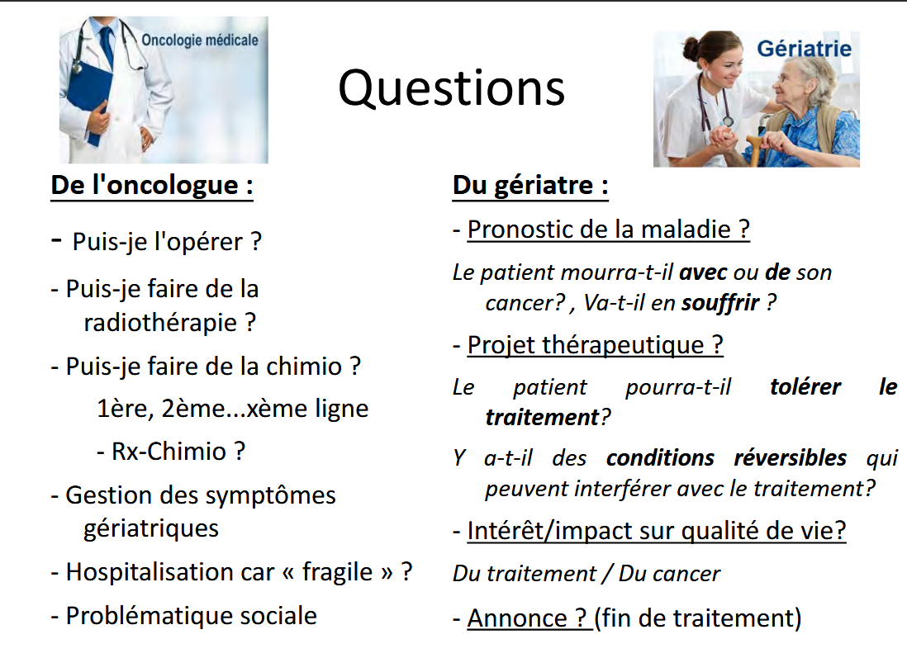

Slide 6
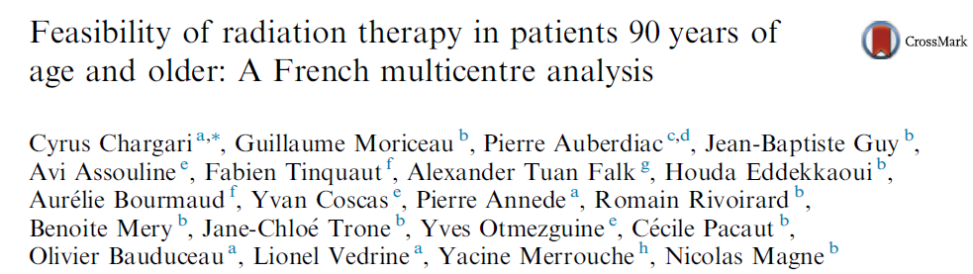
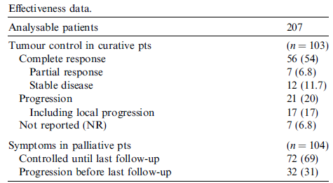

Slide 8
v

Slide 11
1.Epidémiologie = « urgence démographique »
2.Problématique de la prise en charge du sujet âgé en cancérologie
3.Conept de fragilité
4. Précautions dans le parcours de soins en radiothérapie et Considérations Techniques

Slide 12


1.Epidémiologie = « urgence démographique »
2.Problématique de la prise en charge du sujet âgé en cancérologie
3.Conept de fragilité
3.1Définition

Slide 13
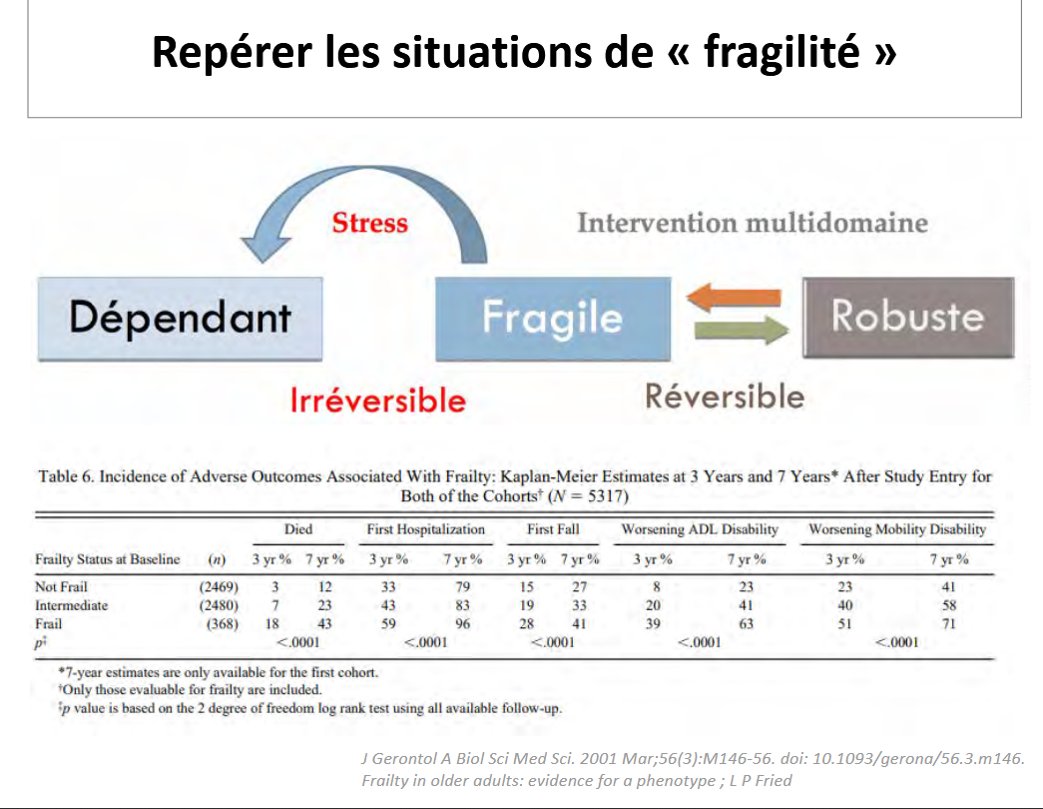

Slide 14
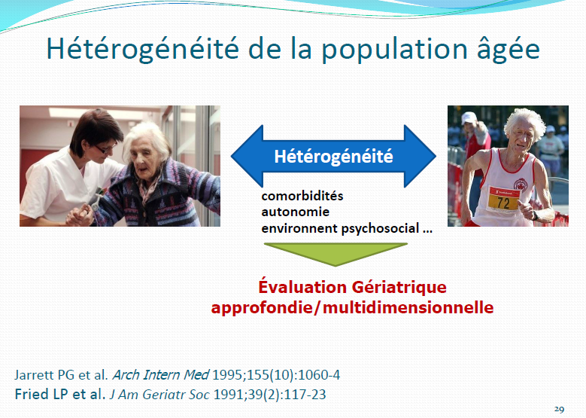

Slide 15
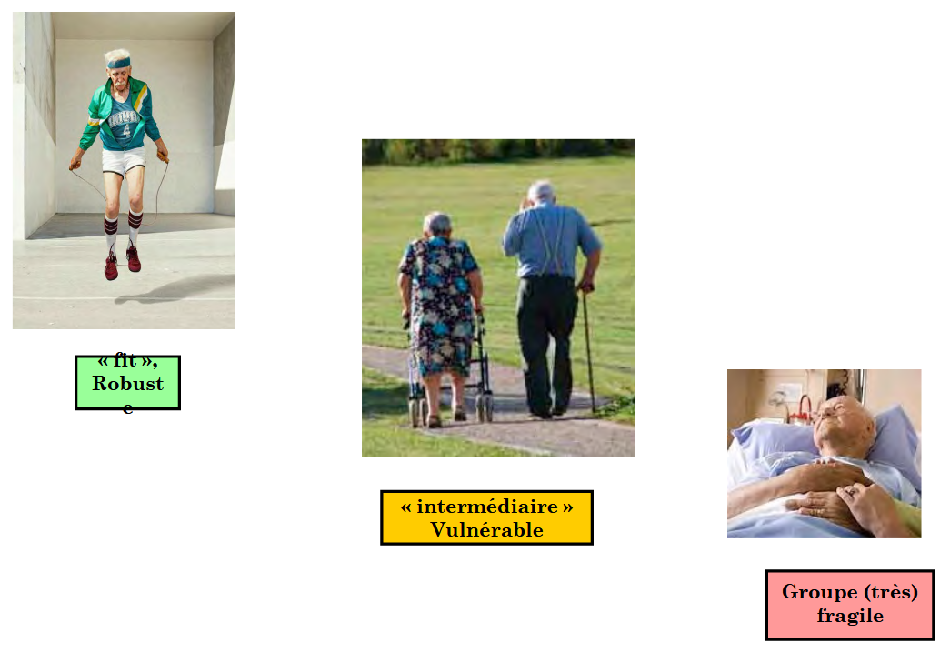

Slide 16
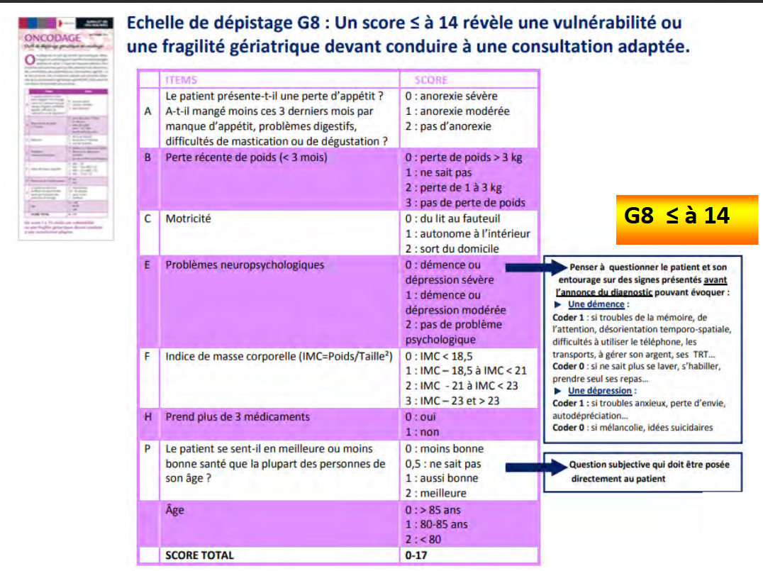

Slide 17
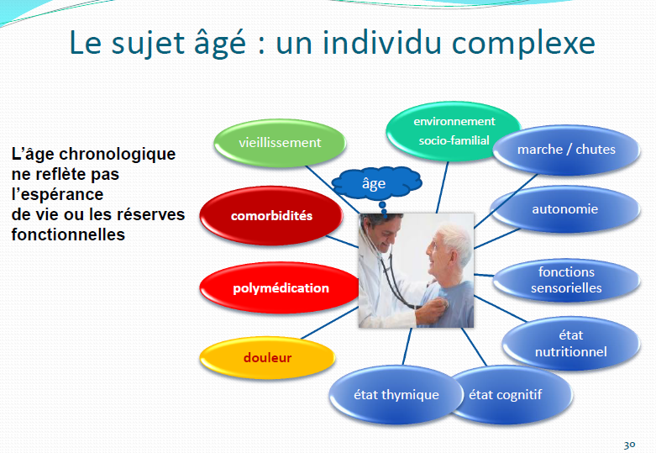

Slide 18
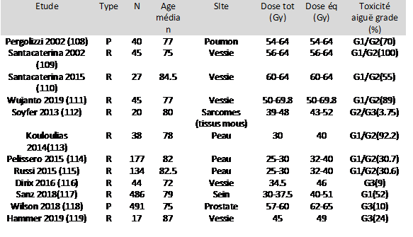
Tolérance de la radiothérapie
Radiothérapie exclusive chez le sujet âgé

Slide 19
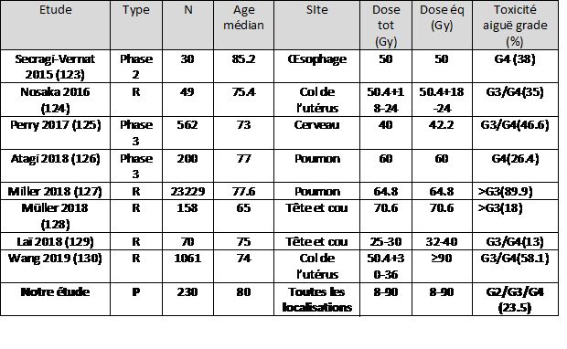
Tolérance de la radio-chimiothéraoue
Association radiothérapie et chimiothérapie chez le sujet âgé

Slide 20
Discussion
Association radiothérapie et chimiothérapie chez le sujet âgé

Slide 21
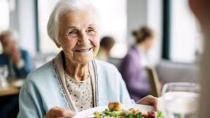
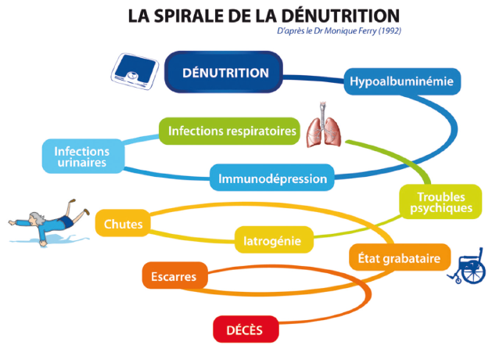
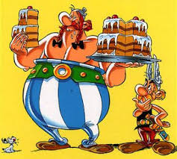
La dénutrition "le noyau de la fragilité gériatrique"

Slide 22
1.Epidémiologie = « urgence démographique »
2.Problématique de la prise en charge du sujet âgé en cancérologie
3.Conept de fragilité
4. Précautions dans le parcours de soins en radiothérapie et Considérations Techniques

Slide 23
RT chez les patients âgés
Les questions
  Quelles adaptations du parcours du sujet âgé en radiothérapie patients âgés ?
Notes:
L’ensemble de ces données démographiques et d’incidence montre que la place croissante que va prendre l’oncogériatrie.
Qu’en est-il ‘il plus spécifiquement de la RT ?

Slide 24
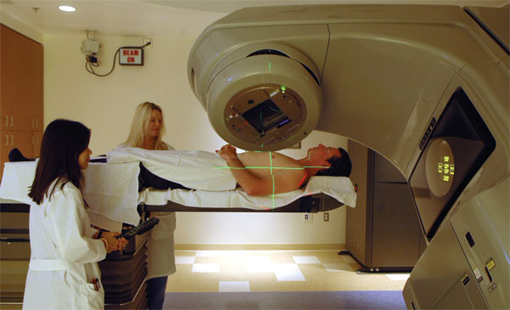
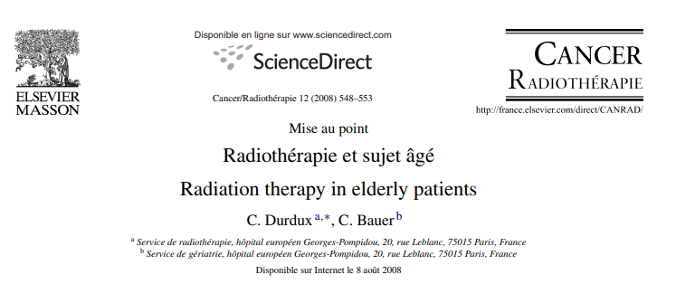
LA RADIOTHERAPIE :
AVANT, PENDANT ET APRES……
Doses suffisantes pour stériliser la tumeur = ↗efficacité
Tout en protégeant les organes à risque = ↘ toxicité
LA BONNE DOSE AU BON ENDROIT !

Slide 25
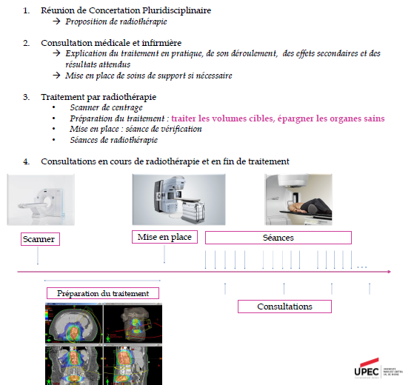
Le « PPS »
en résumé

Slide 26
Considérations logistiques
A prendre en compte dès la Consultations d’annonce
Confortés par la Consultation manipulatrice / soins de support
Collaboration interdisciplinaire avec l’assistante sociale/médecin traitant/le kinésithérapeute/l’infirmière à domicile,,, avec un rôle pivotal de l’oncogériatre
Peuvent être responsables d’un défaut d’observance préjudiciable au pronostic oncologique
Concernent :
  Le choix adéquat du centre de RT / lieu de vie
  Les modalités de transport
  Les créneaux de traitement
  Le maintien à domicile, à privilégier +++ avec
  mise en place des aides à domicile
  L’alternative de la structure de soins
Notes:
Les aspects logististiques, faisant souvent appel au bon sens, doivent être considérés a priori.
Mal pris en compte, ils peuvent être préjudiciables au pronostic oncologique par défaut d’observance : « docteur je suis trop fatigué, trop malade pour venir à l’hôpital » …
La collaboration AS / Medecin traitant / gériatre est primordial pour le choix du lieu de vie évidement avec celui du patient et de son entourage.

Slide 27
Consultation d’annonce
Bon éclairage (troubles de vue, confusion)
Local spacieux (claustrophobie,anxiété)
Se présenter (troubles cognitifs)
Respecter les souhaits du patients
Prendre son temps++++ / L’écout +++++
Présence de la personne de confiance et/ou de l’aidant
Discours concis, cohérent, rassurant, termes faciles à comprendre
Respecter la dignité du sujet âgé (pudeur++++)

Slide 28
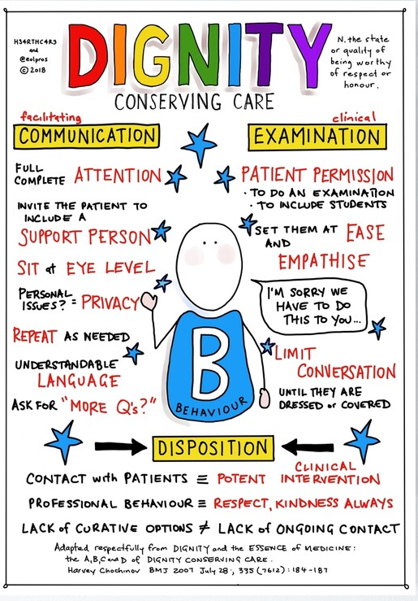
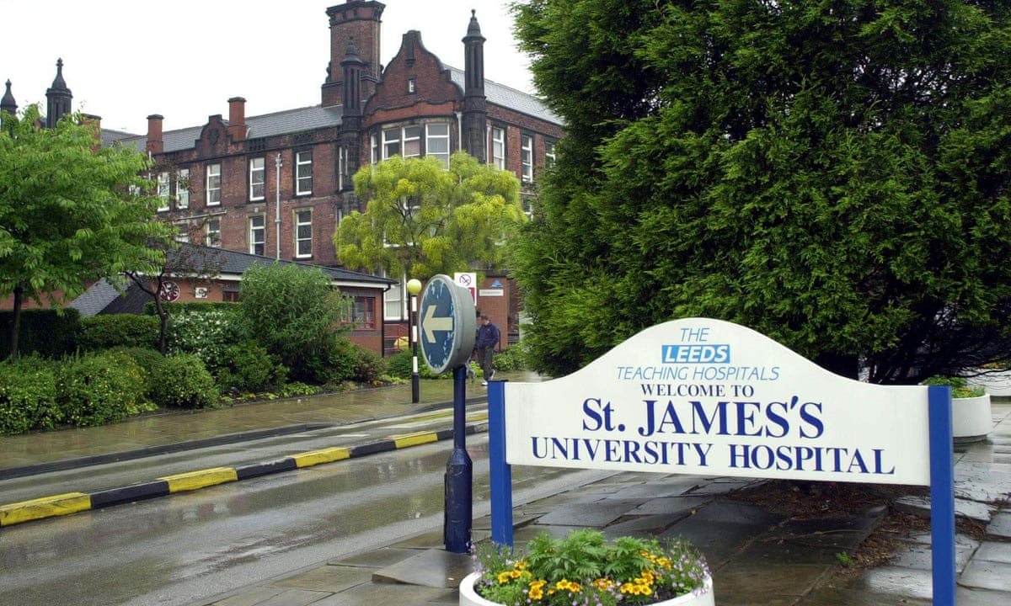

Slide 29
Considérations techniques
Positionnement
Confortable reproductible compliance
Difficultés particulières
Décubitus ventral : inconfort/reproductibilité et compliances difficles
Membres supérieurs relevés/limitations fonctionnelle de l’épaule
- Hyperextension de la tête/arthrose cervicale
- Masque/anxiété-troubles cognitifs
- Traitement de haute technicité/Cyphose importante (bascule latérale/reproductibilité)
Notes:
Le temps passé à la définition de la psoition de traitement , m^me s’il est plus long que chez le sujet plus jeune et mobile, n’est pas du temps perdu. C’est du temps gagné pour la suite du traitement et sa qualité.

Slide 30
Première étape: le scanner dosimétrique
Déterminer la position du patient:
  Devra toujours être identique tout au long du traitement (Eviter les positions difficiles peu confortables pour le sujet âgé comme l’hyperextension de la tête et le décubitus ventral)
  Prémédications (Antalgie, anxiolyse +++)
  Démences avec agitation et Parkinson rendent le centrage techniquement IRREALISABLE (NeuroPsychiatric Inventory) /
Mise en place des repères sur le patient, points de tatouage
Permet de préparer la radiothérapie (volumes précis, calculs de dose)

Slide 31
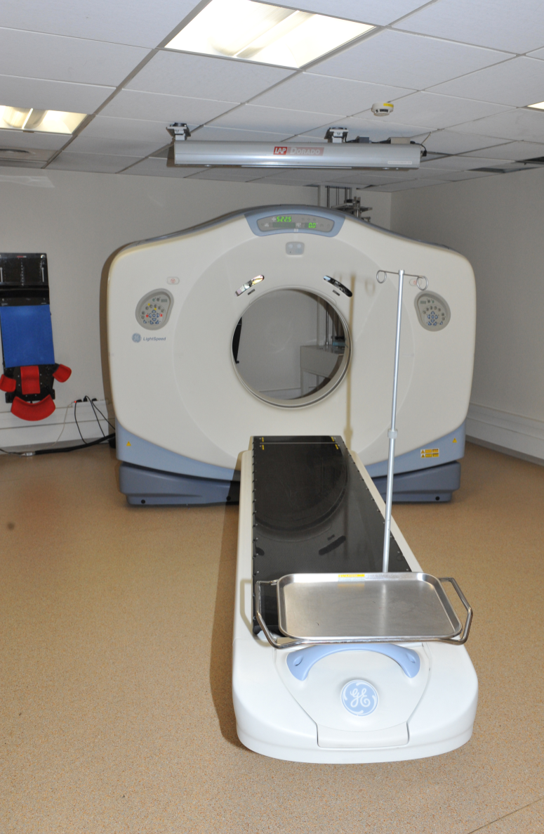
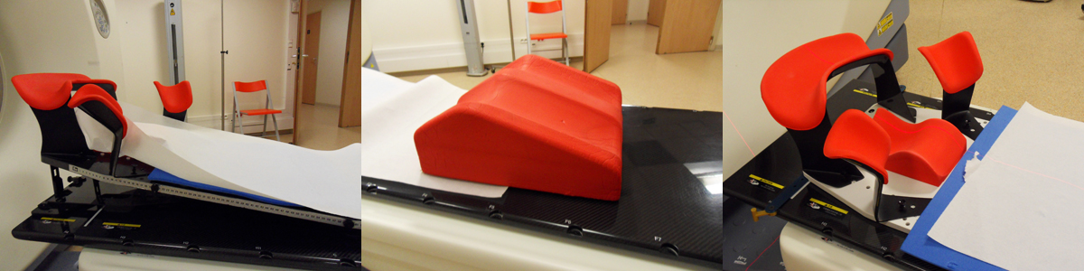
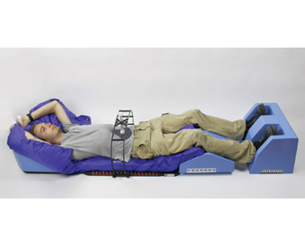
Scanner dosimétrique

Slide 32
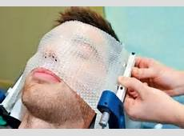
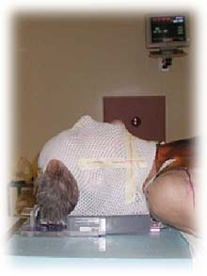
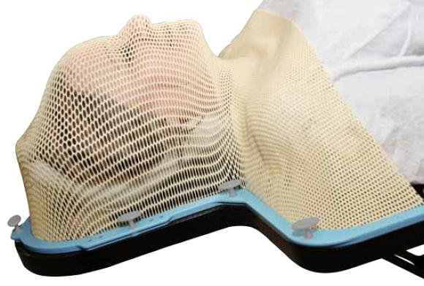
Contention avec masque

Slide 33
Considérations techniques
Acquisition des données anatomiques
Scanner dosimétrique
  PDC & clairance de la créatinine
  Médicaments néphrotoxiques
  Hydratation oubliée
Fusion d’images : améliorer la détermination du GTV
  Durée de l’examen (IRM; TEP)
  Déplacements supplémentaires
Prendre en compte les hétérogénéités supplémentaires ex : Prothèse de hanche
Sous-estimation par
la formule de Cockroft
Notes:
Ne pas omettre quelques précautions pour le scanner de dosimétrie.
Si la fusion d’image améliore la détermination du GTV, il faut tenir compte des ….
Sur le plan dosimétrique, certaines hétérogénéités supplémentaires comme les prothèses de hanche sont à prendre en compte selon les TPS ou en changeant la balistique.

Slide 34
Choix de la technique de la radiothérapie chez le sujet âgé
Opter en RCP technique de radiothérapie pour la technique et la plus simple qui assure :
-La bonne couverture des volumes cibles
-Le respect des contrainte de doses
-Le temps de traitement le plus court
-La reproductibilité la plus facile
-La possibilité de donner moins de séances

Slide 35
Considérations techniques
Faut-il utilisé l’hypofractionnement (HF) ?
Rationnel
  Fatigue des transports / rupture des repères quotidiens
  Inconfort de la table
  Efficacité symptomatique des HF palliatifs bien acceptés et tolérés,
Promesse des HF des RT stéréotaxiques
Forte dose par fraction et risque de toxicité tardive / espérance de vie
- comorbidités
- pronostic du cancer
Notes:
C’est une grande question qui est en pleine mutation.
Le rationnel clinique et les résultats prometteurs de RT stéréotaxiques plaident en faveur de l’hypofractionnement à l’encontre des données radiobiologiques des années 1990-2000.
Sont aussi à mettre en balance les comorbidités, la qualité de vie souhaité par le patient et le pronostic du cancer à savoir la probabilité de survie et donc de voir apparaître une toxicité tardive.

Slide 37
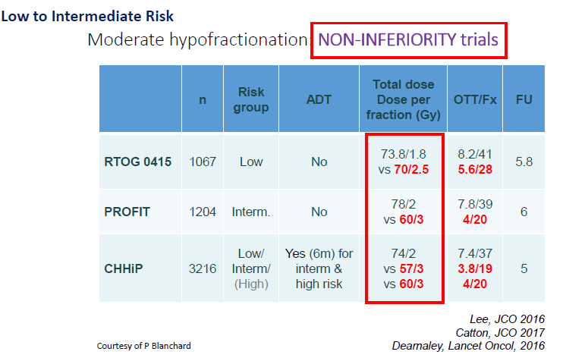
Exemple du cancer de la prostate

Slide 38
Exemple le cancer de la prostate
Lutter contre les « idées reçues »
1.« cancer gentil de bon pronostic chez le sujet âgé→risque de sous traitement !!
Données épidémiologiques CAPSURE : la fréquence d’un score pronostique élevé : 5,8 % chez les moins de 55 ans →11 % entre 60 et 64 ans →21,4 % au-delà de 75 ans.
Les patients âgés reçoivent moins fréquemment un traitement local, il apparaissait une augmentation de la mortalité spécifique, atteignant 20 % chez les patients de plus de 75 ans (Bechis et al 2011)

Slide 39
Exemple du cancer de la prostate
2ème idée reçue : La radiothérapie est « toxique » pour le sujet âgé.

Slide 40
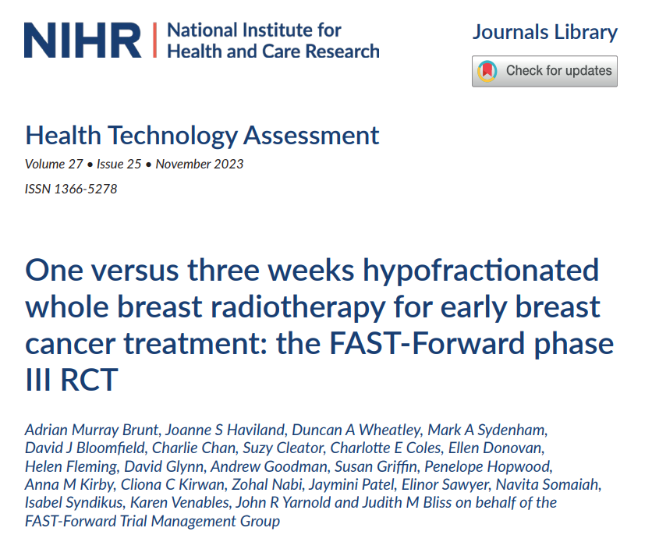
3ème exemple le cancer du sein

Slide 41
Deuxième étape : le choix de la balistique et la dosimétrie
Dossier travaillé en physique avec le médecin, le dosimétriste
et le physicien,
Étape importante où on essaye de trouver la meilleure balistique
- pour irradier correctement le volume cible
épargner au maximum les organes à risque (surtout s’ils interfèrent avec les comorbidités ou un domaine de fragilité)
Prise en compte des prothèses (hanches, genou..)
Précautions particulières si PACE-MAKER
Eviter les artifices qui prolongent le temps de traitement
Nombre de faisceaux, taille, collimateur multilames, photons +/- électrons, énergie…

Slide 42
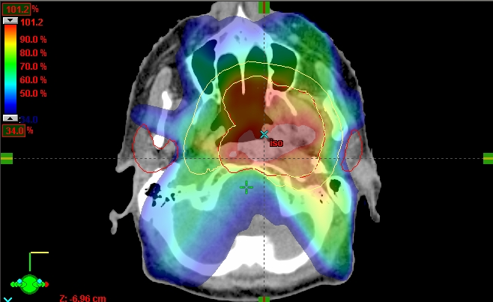
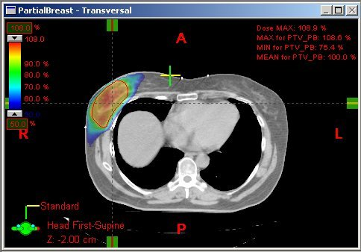
Apport de la modulation de l’intensité
Épargne des parotides
Épargne poumon

Slide 43
R.C.M.I en post-opératoire
Grêle
Volume Cible
Vessie
Rectum
Ahamad A. IJROBP 2005;62:1117–1124.
Heron DE. Gynecologic Oncology 2003;91:39-45.
Wong E. IJROBP 2005;61:830–841.

Slide 44
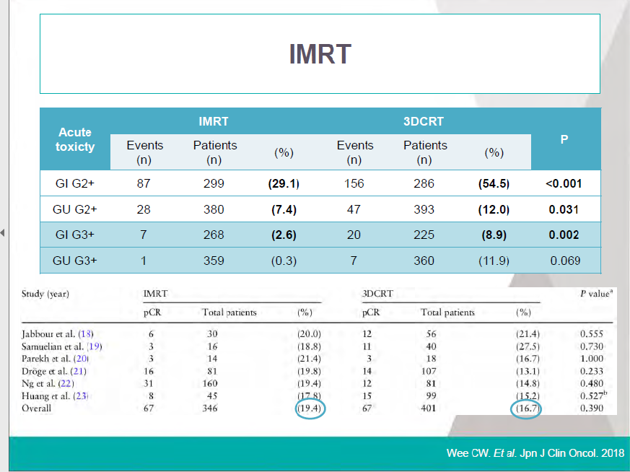

Slide 45
Types d’effets
En fonction de la vitesse de renouvellement tissulaire
  Renouvellement rapide : effets aigus
  Renouvellement lent : effets tardifs
Sévérité :
  En fonction de la dose.
  du volume.
  de la radiosensibilité individuelle.
  d’une chimiothérapie concomitante
  du type d’organe : en série (moelle), en parallèle (poumon)
  FRAGILITE GERIATRIQUE +++

Slide 46
Cancer du poumon : Exemple de l’apport de haute technicité
Dans une revue de 1208 patients traités par irradiation à visée curative dans le cadre de six essais de l’European Organization for Research and Treatment of Cancer (EORTC), Pignon et al. n’ont retrouvé aucun effet de l’âge sur le taux d’œsophagite, de pneumopathie radique ni sur l’indice de performance. Seule la perte de poids semblait plus importante dans le sous-groupe de patients âgés de plus de 80 ans (Pignon 1998),
Optimisation des volumes
Notion d’Involved Field : Pas d’irradiation ganglionnaire médiastinale prophylactique,
Apport du PET scan→ Meilleure définition des volumes cibles
Techniques d’asservissement respiratoire et de Tracking
Optimisation dosimétrique et balistique
Radiothérapie stéréotaxique

Slide 47

RTS dans les CBNPS Stade I
Cornelis JA et al.
N = 203 CBNP (193 pts) ≥ 75 ans (Med 79)
118 T1 85 T2
80 % inopérables et 20 % de refus de la chirurgie
BPCO sévère dans 25 % des cas
RTS en 3 f en 5 f en 8 f
60 Gy 33 % 50 % 17 %
Résultats (fractionnement selon le risque de toxicité)
Survie 1 an 3 ans
86 % 45 %
Corrélation entre PS et EFR avant SRT et survie
CL 83 % Toxicité G3 < 10 %
v

Slide 48
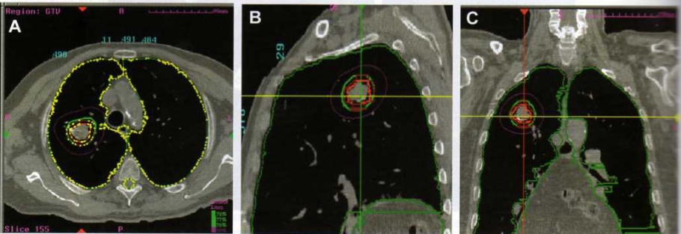
Radiothérapie stéréotaxique : CBNPC stade I non opérable pour raison médicale ou refus d'une chirurgie
Auteurs | N | Dose (Gy) | C.L. (%) | Survie spécifique (%)
Timmerman 2006 Hoyer 2006 Bral 2007 Koto 2007 Hof 2007 Lagerwaard 2008 | 70 40 36 31 42 (4 T3N0) 219 | 60-66/3F 45/3F 60/8F 45/3F 19 à 30/1F 60/3-8F | 95 85 65 T1 : 78 T2: 40 68 98 | 55 2 ans 54 2 ans 75 2 ans 83,5 3 ans 49 3 ans T1 = 81 2 ans T2 = 54
Multiples faisceaux non coplanaires
Hypofractionnement +++
Concurrence de la radiofréquence
Pas d’étude selon l’âge / accessibilité au centre de traitement
Notes:
Pour les nouvelles techniques, la RT stéréotaxique et plus précisément du cyberknife allie 2 atouts majeurs pour le sujet âgé : l’épargne des tissus sains et l’hypofractionnement.
Les résultats tous âges confondus sont prometteurs, en particuliers dans les cancers bronchiques localisés récusés chirurgicalement. La concurrente directe est la radiofréquence .
Pour l’instant pas de résultats à long terme et spécifique du sujet âgé et demeure le problème de l’accessibilité au centre de traitement …

Slide 49
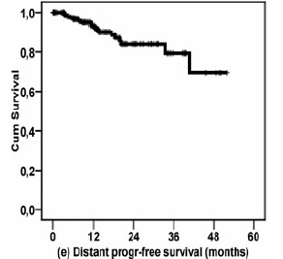
Cornelis JA et al.
Résultats (fractionnement selon le risque de toxicité)
Survie 1 an 3 ans
86 % 45 %
Corrélation entre PS et EFR avant SRT et survie
CL 83 % Toxicité G3 < 10 %

Slide 50
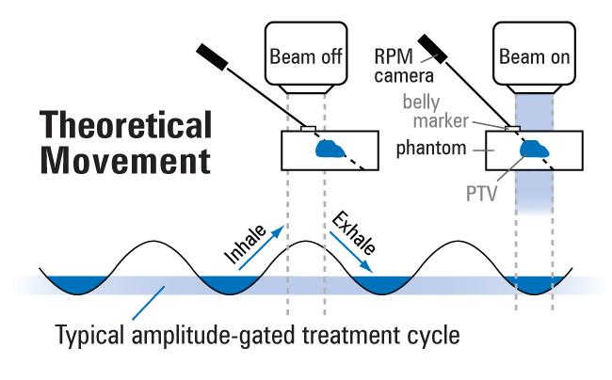
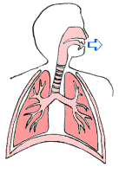
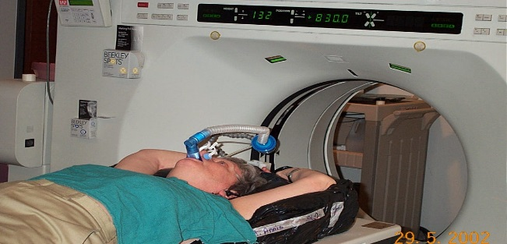
Apport des nouvelles techniques
« Gating » respiratoire

Slide 51
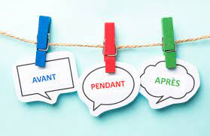
Effets secondaires en radiothérapie
Chimiothérapie première, chirurgie, hormonothérapie,,)
Comorbidités Fragilités
Effets tardifs post-thérapeutiques/séquelles
effets « proprement dits » de la radiothérapie +/- traitement concomitant

Slide 52
ATTENTION AU PHENOMENE D’EVENEMENTS COMPETITIFS !!!

Slide 53
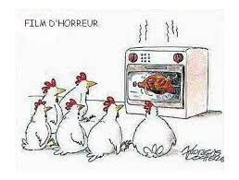
Conséquence des effets secondaires des traitements oncologiques spécifiques
Mauvaise observance du traitement/Interruption
Dénutrition
Perte d’autonomie
Décompensation d’une comorbidité
Syndrome gériatrique : confusion/chute,,
Hospitalisation/institutionnalisation
Difficultés de réhabilitation/réinsertion professionnelle
Altération de la qualité de vie/Dépression/Dépendance fonctionnelle,,
Elévation du cout de la prise en charge/des soins de santé

Slide 54
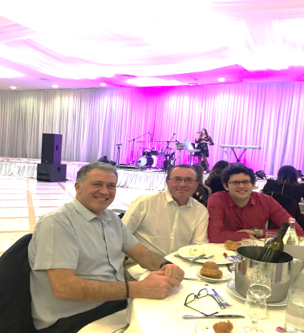
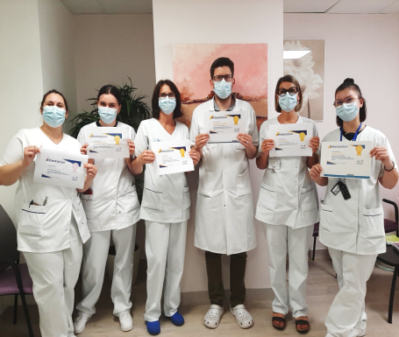
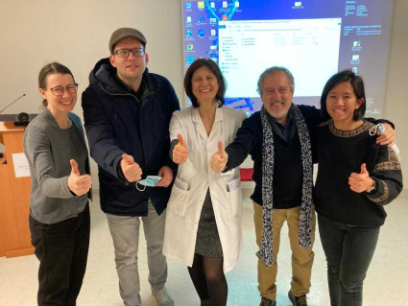
2
TRANSVERSALITE DES CURSUS MEDICAUX
2019
2020
2021
2022
2023
DIU D’ONCOGERIATRIE
DU D’EVALUATION GERONTOLOGIQUE.
CONSULTATION FRAGILITE EN RADIOTHERAPIE ONCOGERTIRE CENTRE SEIN
SEMINAIRE DE PHOTOBIOMODULATION
DU DE PBM EN SOINS DE SUPPORT ONCOLOGIQUES ET DEBUT DE l’ACTIVITE.
www.yourwebsite.com

Slide 55
Courtesy of Pr BILLARD

Slide 56
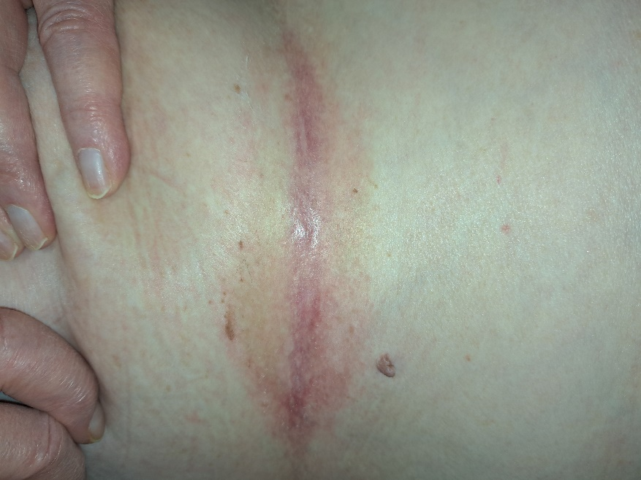
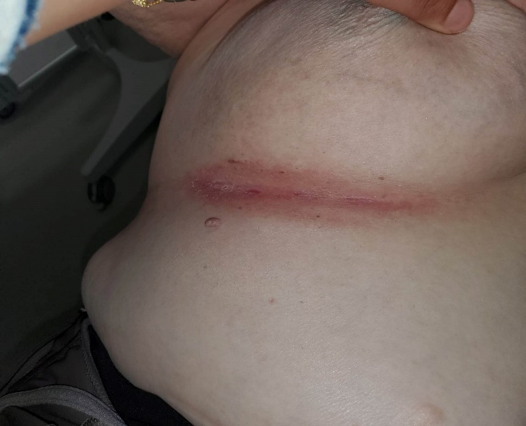
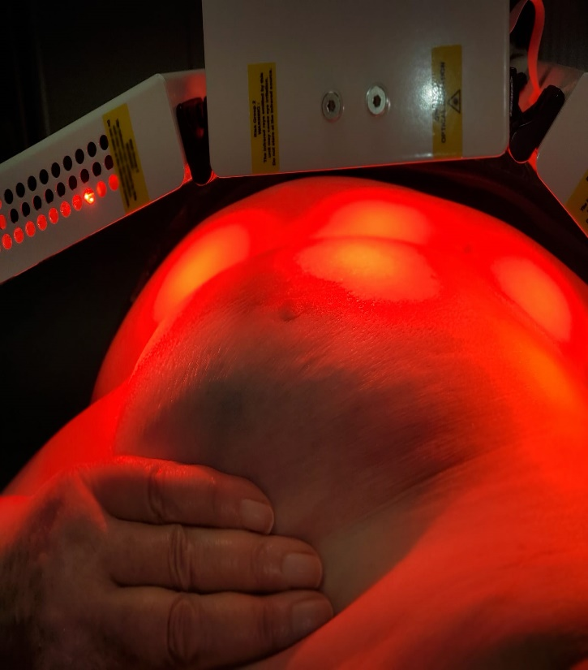

Slide 57
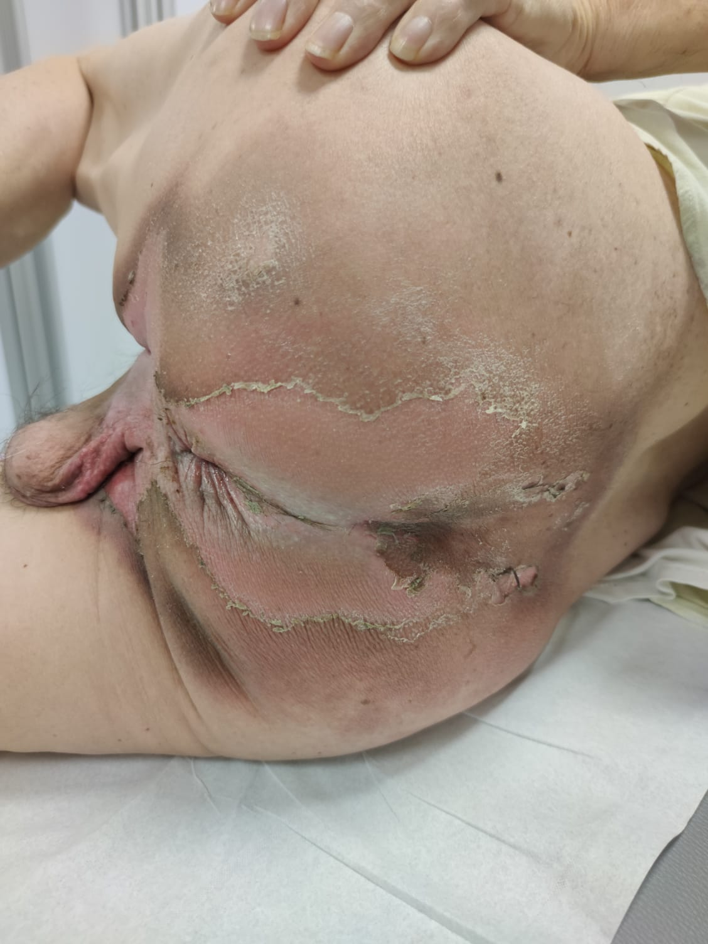
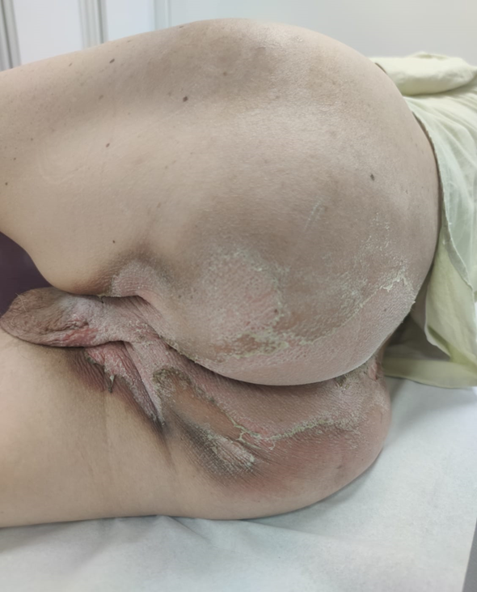
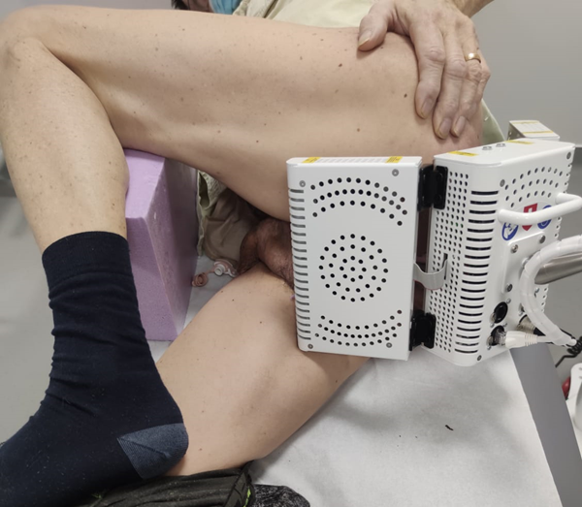

Slide 58
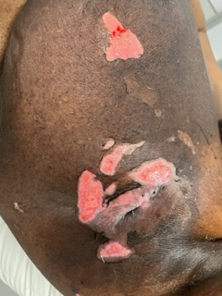
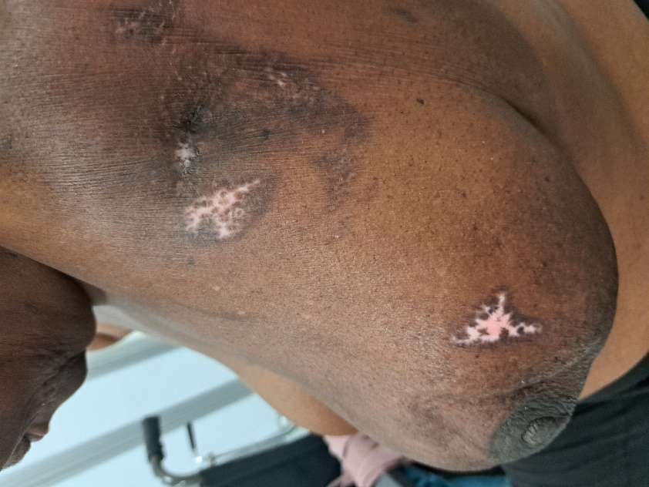
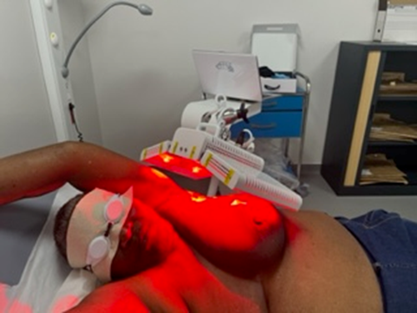

Slide 59





Slide 60



Slide 61



Perspective : La recherche clinique et les essais thérapeutiques

Slide 62
Conclusions
Évaluation gériatrique +++
Suivi clinique
Soins de support
Favoriser les nouvelles techniques
à chaque fois que cela est possible
Essais thérapeutiques spécifiques
Coopération avec
l’Oncogériatre

Slide 63
Conclusion
L’oncogériatrie n’est pas une spécialité mais un mode d’exercice basé sur la concertation pluridisciplinaire avec une dynamique d’apprentissage collectif.
C’est avec cet état d’esprit que la recherche scientifique chez le sujet âgé pourra élargir notre champ de connaissance par rapport à la relation entre la fragilité et le cancer tout en admettant, par principe d’humilité scientifique, qu’on ne pourra pas répondre à toutes les questions, du moins immédiatement car ce qui est inexplicable peut être dû au hasard et le hasard n’est que le fruit de notre ignorance.

Slide 64


